Slide 1

École Polytechnique
Fédérale de Lausanne
EPFL
Notes:
*

Slide 2
Introduction

Slide 3
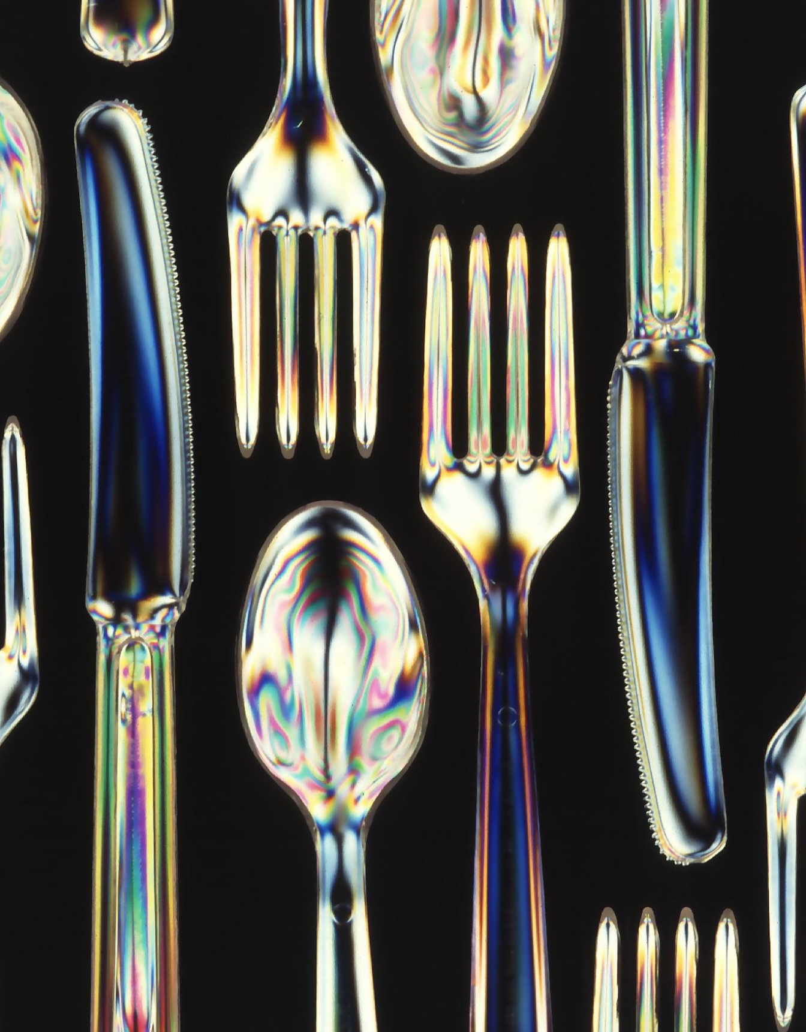
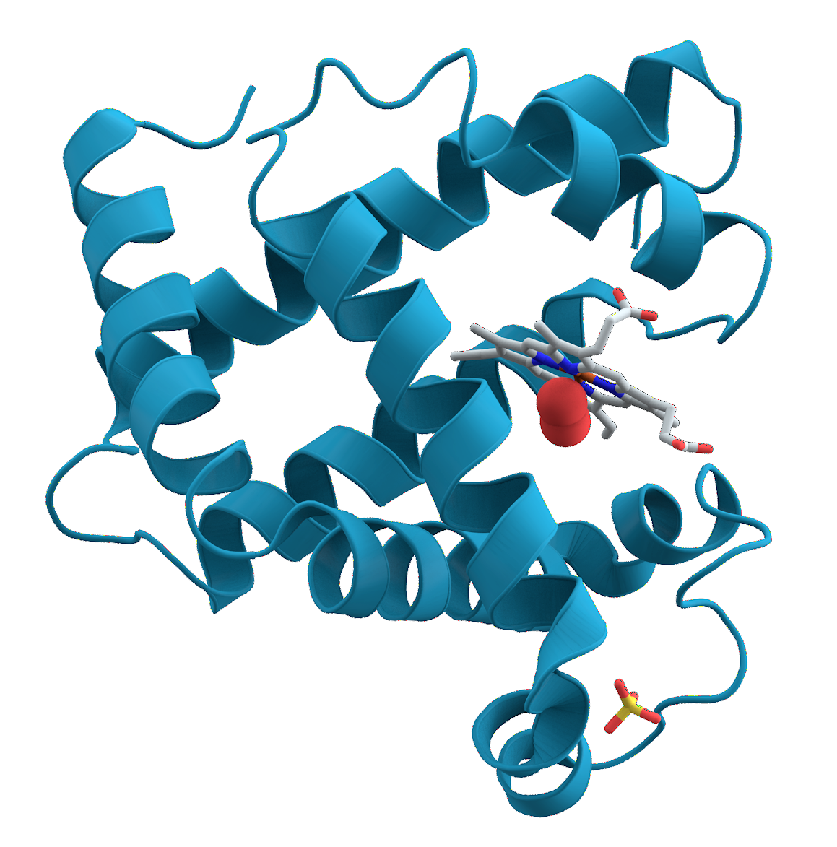
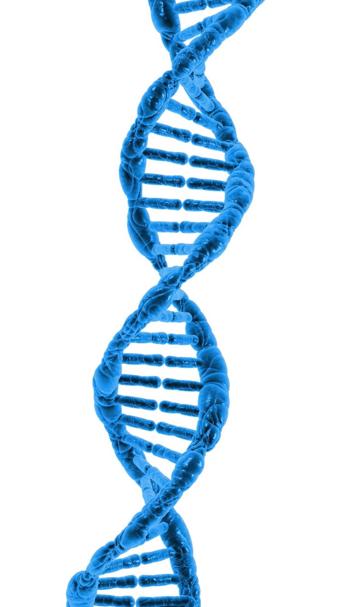
Polymères - Quelques exemples
Plastiques
DNA
Myoglobine
Les polymères sont des collections de longues molécules constituées d'unités répétitives plus petites appelées monomères.
Notes:
TODO: Look up examples of real polymeric systems under study
We should introduce polymers and what they are.

Slide 4
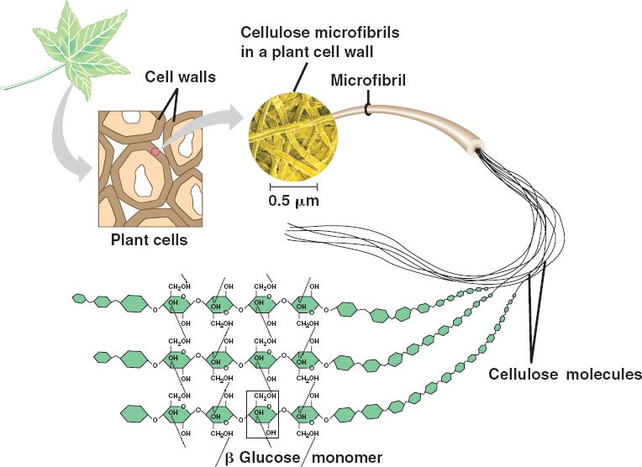
Polymères - Quelques exemples
Paroies cellulaire
Microfibres
Cellules végétales
Molécules de Cellulose
Les polymères sont des collections de longues molécules constituées d'unités répétitives plus petites appelées monomères.
Notes:
TODO: Look up examples of real polymeric systems under study
We should introduce polymers and what they are.

Slide 5
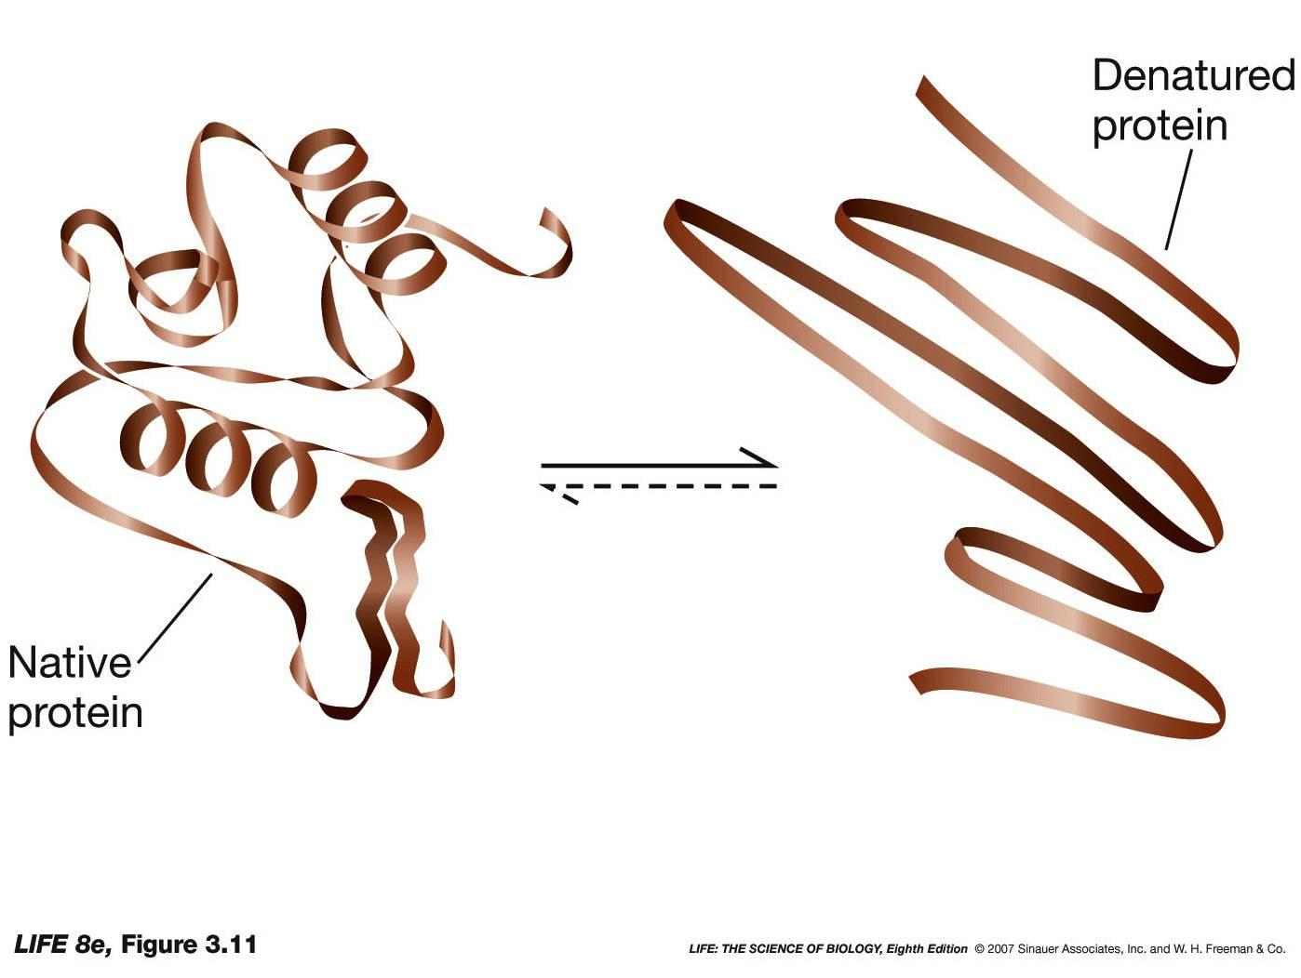
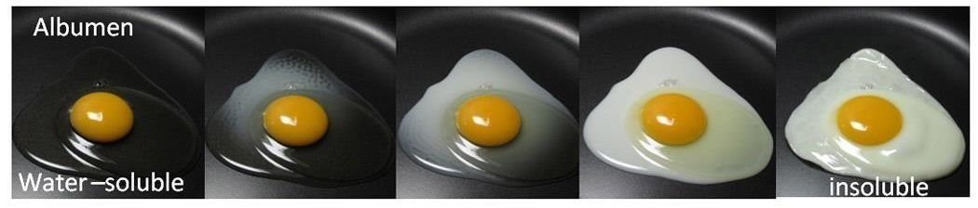
Dénaturation d'une protéine
Mais la dénaturation des protéines joue également un rôle dans certaines maladies:
Protéine dénaturée
Maladie d'Alzheimer
Maladies à prions:
Encéphalopathie spongiforme bovine
Maladie de Creutzfeldt-Jakob
Maladie de Huntington
chaleur
Protéine pliée
Comment prédire la température de transition?
Ce processus à lieu lors de la cuisson d'un œuf.
Notes:
DNA denaturation leads to bad shit

Slide 6
Construire une simulation

Slide 7
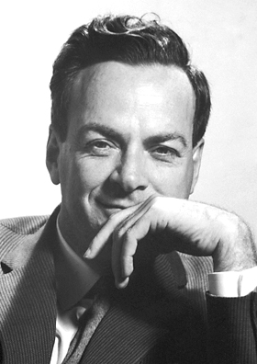
Introduction
"Si toutes les connaissances scientifiques étaient détruites et qu'une seule phrase était transmise à la prochaine génération, quelle déclaration contiendrait le plus d'informations dans le moins de mots ?
Je crois que c'est l'hypothèse atomique que toutes les choses sont faites d'atomes.... s'attirant l'un l'autre quand ils sont un peu éloignés l'un de l'autre, mais se repoussant lorsqu'ils sont proche les uns des autres. Dans cette phrase, vous verrez qu'il y a une énorme quantité d'informations sur le monde, si seulement un peu d'imagination et de réflexion sont appliquées."
Richard Feynman
Nobel Prize 1965

Slide 8
Penser aux atomes
Peu de temps après
t = 0
t = 1
Augmenter significativement la température
t = 3
t = 2
Notes:
Four steps:
Initial setup of particles, showing kinetic
Two particles about to collide, discuss the forces
Collision resolved (repulsion), discuss purple particles that are vibrating at equilibrium distance
Raise temperature, what happens to purples?

Slide 9
Le '0-1-2-3' de la simulation du monde des atomes.
1
0
Définir les Interactions entre les atomes
Simplifier le Système
2
3
Introduire la Température
Choisir le modèle de Dynamique
Notes:
The simulation is not one of the real physical system but something that reproduces the real physical phenomena.
Be careful with complex terms.

Slide 10
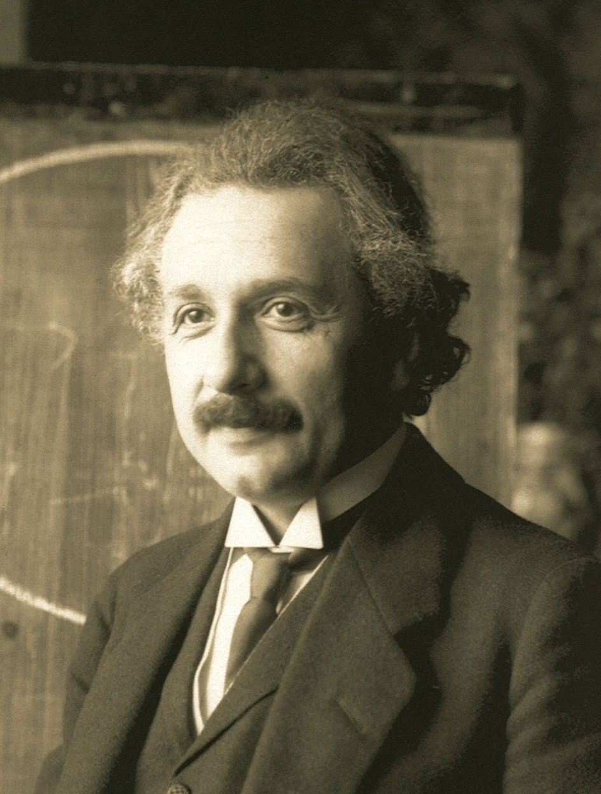
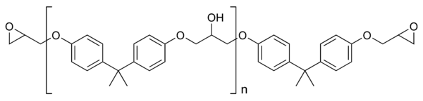
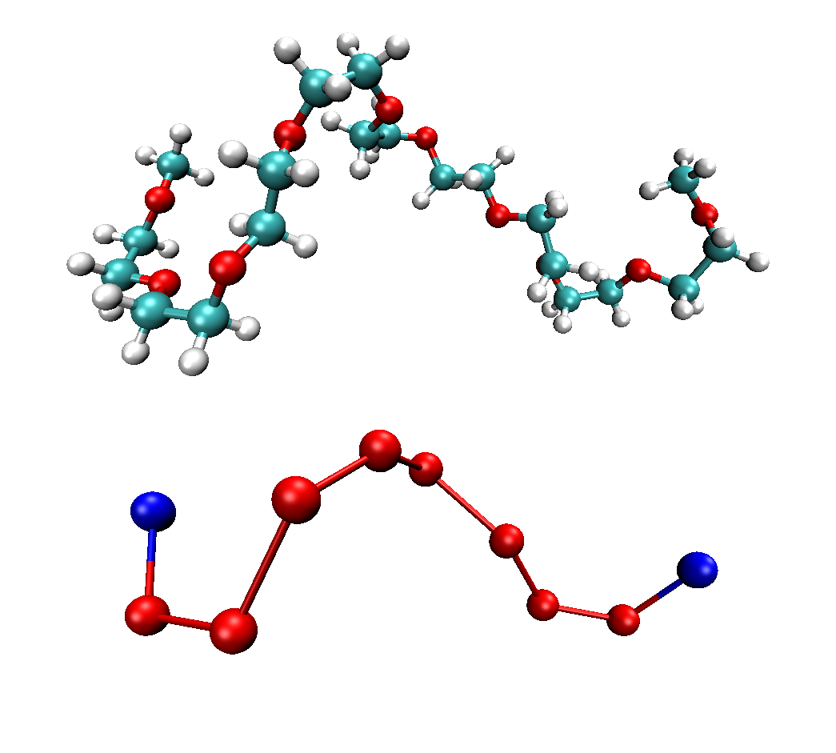
0. Simplifier
"Tout doit être aussi simple que possible, mais pas plus simple."
Formule chimique
Albert Einstein
Nobel Prize 1921
Modèle atomique
Modèle Simplifié
Notes:
Explain that use a single ‘particle’ to represent many atoms along the chain.
Q) How to translate coarse-graining?

Slide 11
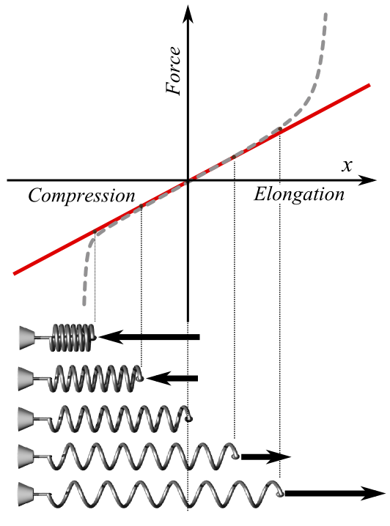
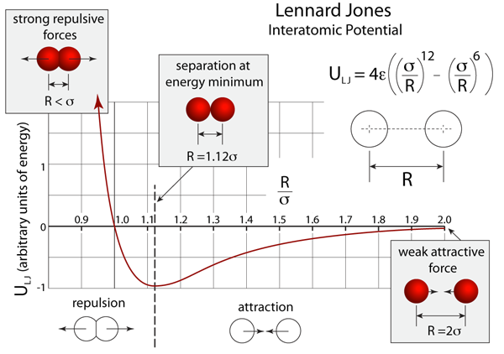
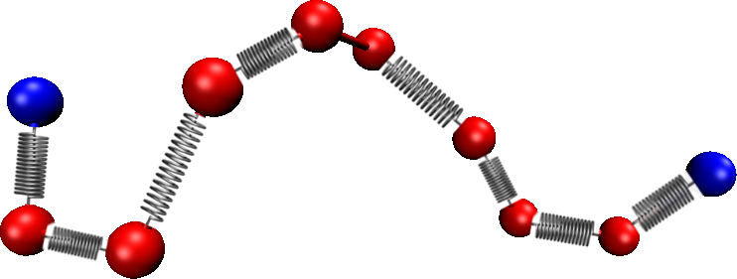
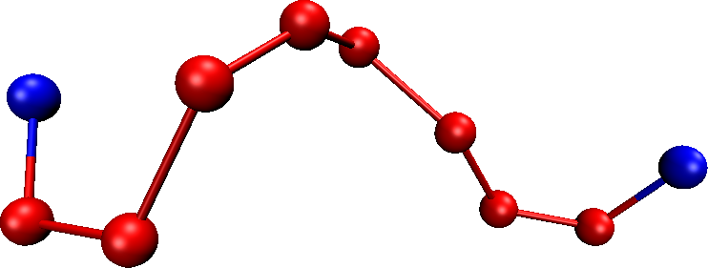
1. Faire interagir les atomes : Potentiels d'interaction
Force du ressort
Interaction à plus longue portée
forte force répulsive
séparation d'équilibre
faible force d'attraction
Notes:
Temptation to start with force and go to potential. BUT this brings up the issue of having to do the derivative.
Maybe one way is to do 1D only and just ‘reveal’ the 3D form.

Slide 12
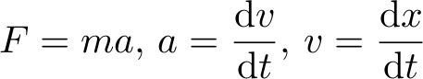
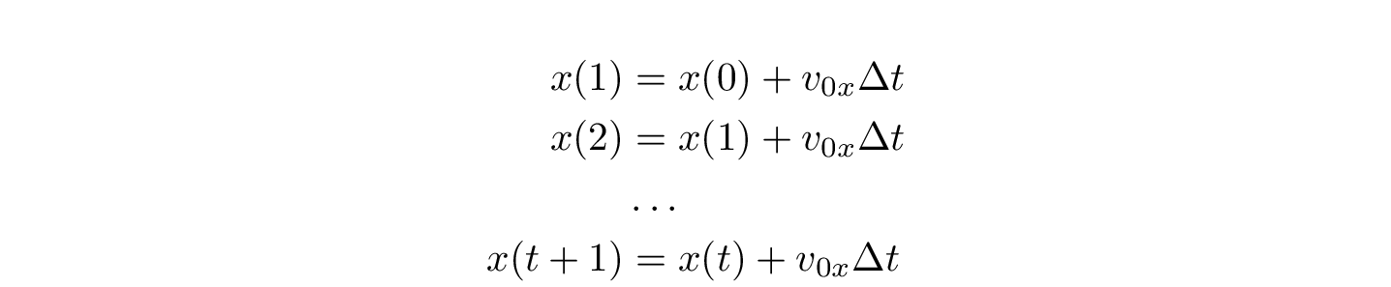
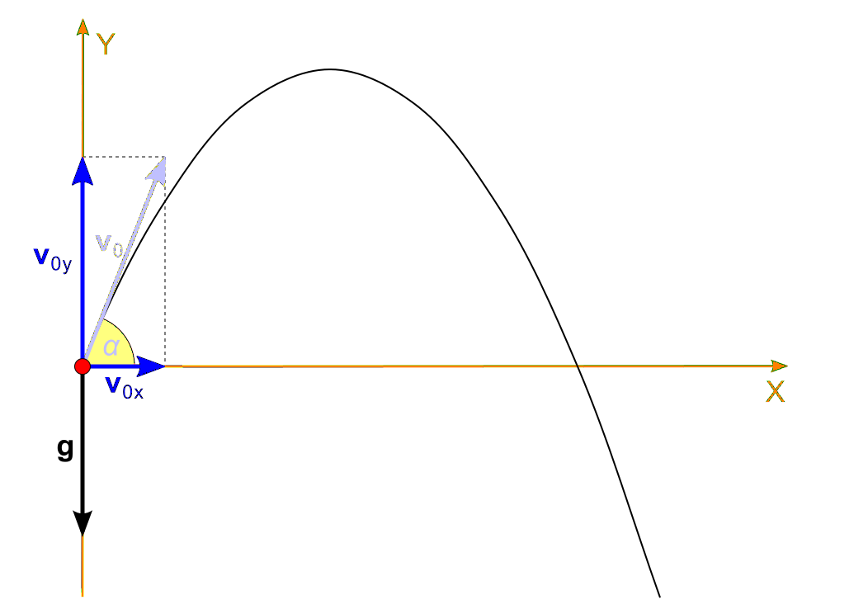
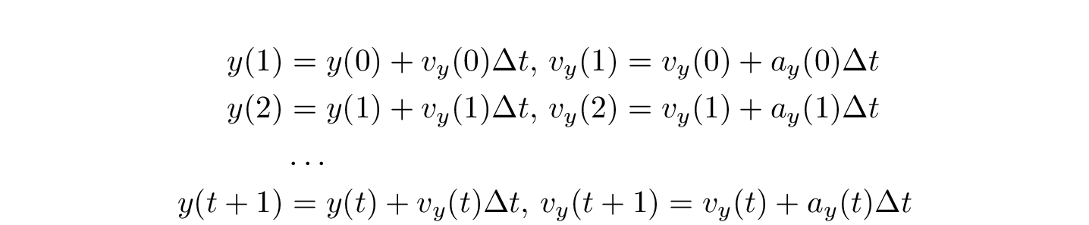
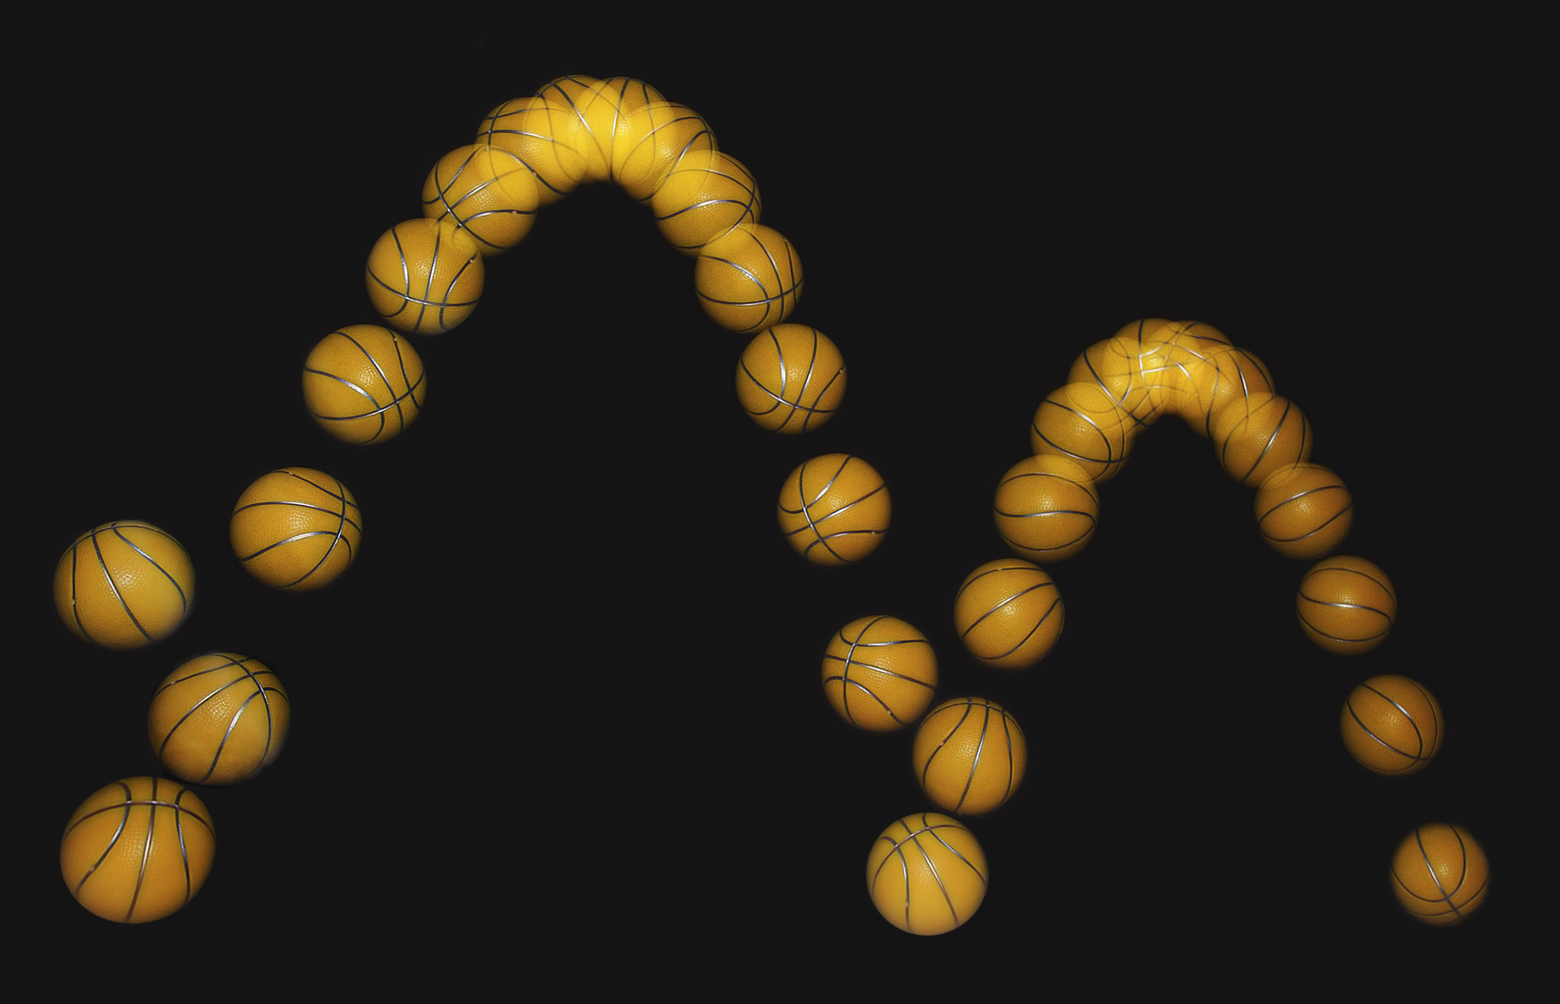
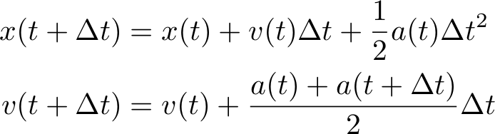
2. Intégrer les équations du mouvement
x
y
t=0
t=1
t=2
t=3
Velocity Verlet equations
Notes:
Explain that we are using the finite differences to approximate a ‘infinitesimal’ derivative.
Use finite differences examples + equations of motion to arrive at the intergrator.

Slide 13
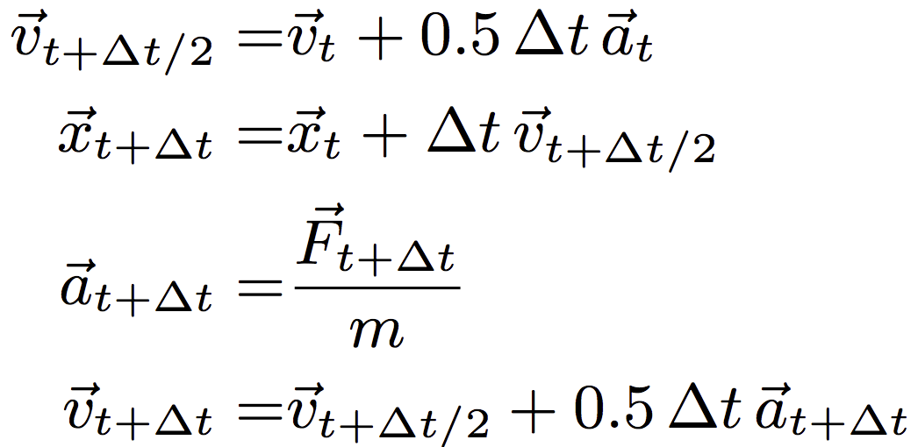
2. Intégrer les équations du mouvement
x
y
g
y
x
t=0
1
2
3
Δt
Méthode de Verlet
Notes:
Explain that we are using the finite differences to approximate a ‘infinitesimal’ derivative.
Use finite differences examples + equations of motion to arrive at the intergrator.

Slide 14
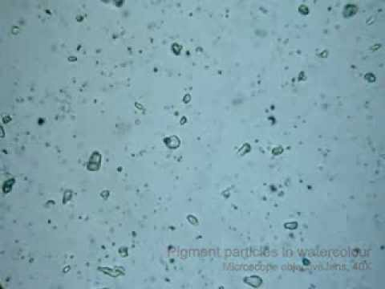
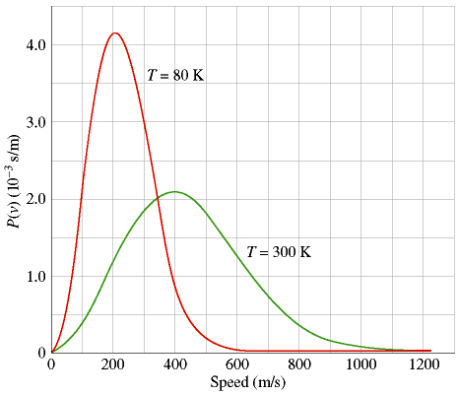
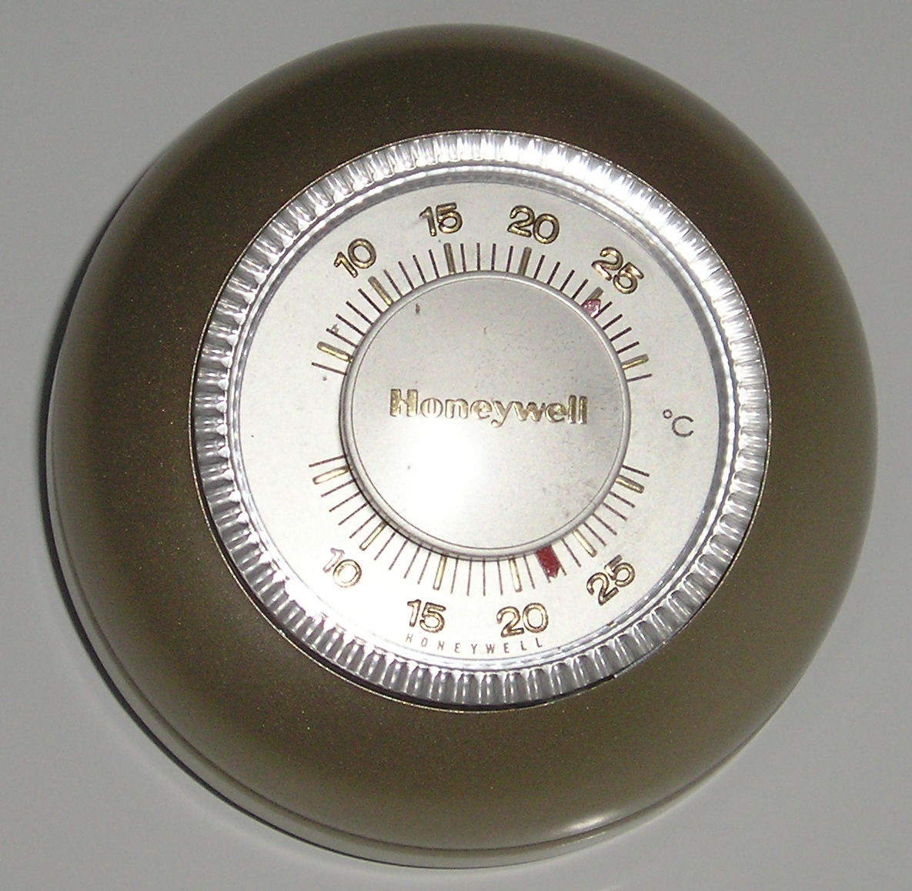
3. Température
Les origines microscopiques de la température
Modélisation de la température
Pour modéliser la température, nous réinitialisons aléatoirement la vitesse de chaque particule tous les n pas, mais en utilisant des vitesses tirées de la distribution ci-dessus.
On appelle cela le thermostat Andersen.

